Slide 1
Антуан де Сент - Экзюпери
«Маленький принц»
Мускатновская ОШ
Учитель русского языка и литературы
Билялова Г.Ф.

Slide 2
Создание личности. Вехи духовного роста Маленького принца
От непонимания, незрелости души, от глухоты сердца к прозрению, обретению мудрости сердца

Slide 3
Сказка «Маленький принц» -
духовное завещание писателя нам о том, как должны люди жить, чтобы обрести счастье, человеческое достоинство. Самое главное находится внутри нас, в нашем отношении к жизненным ценностям.

Slide 4
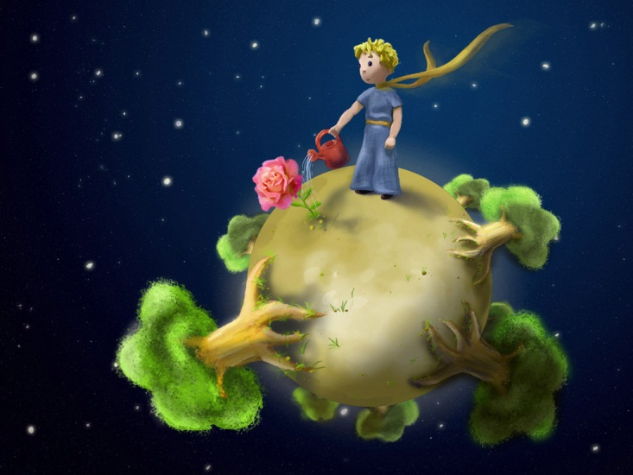
Я был слишком молод. Я совсем не умел любить

Slide 5
Маленький принц жил один на своей маленькой планете, где можно было любоваться заходом солнца целые сутки.
Он аккуратно выпалывал зловредные ростки баобабов и прочищал свои три вулкана.
Однажды на его планете неожиданно появилась Роза, он сначала даже думал, что неизвестный росток нужно выполоть!

Slide 6
А когда роза расцвела, он ее полюбил, потому что она была красивая. Но еще она была капризная!
Это огорчало и обижало принца, и он покинул Розу.

Slide 7
Власть должна быть разумной. Вот какую истину открыл Маленький принц на планете короля.

Slide 8
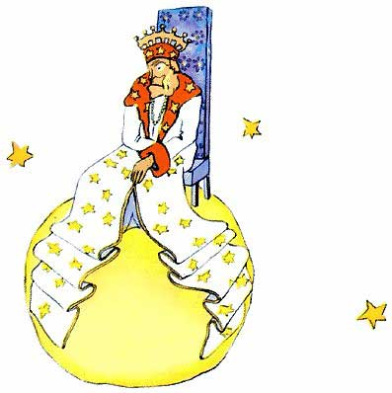
Он в каждом видит своего поданного, он ни минуты не может прожить, не отдавая приказов. Власть и повиновение – предел его мечтаний. Старый король был добр и отдавал только разумные приказы.

Slide 9
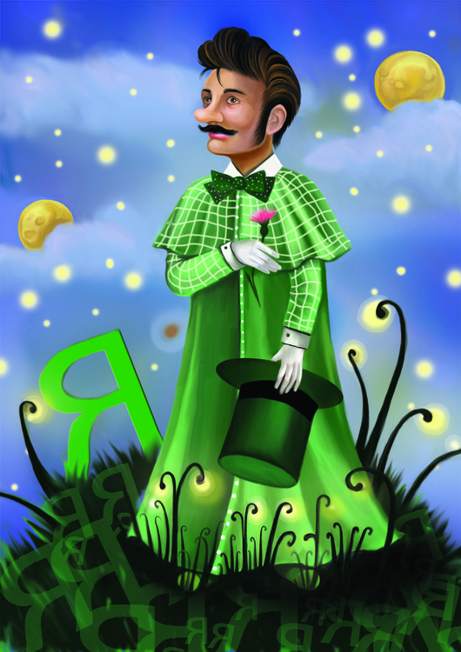
Герой планеты – эгоист, равнодушный ко всему. Весь смысл его существования – самовосхищение, самолюбование.

Slide 10
«Почитать меня – значит признавать, что на этой планете я всех красивее, всех наряднее, всех богаче». – Объяснял честолюбец. «Да ведь на твоей планете больше и нет никого», - возражает Маленький принц. Но честолюбец не слышал его, тщеславные люди глухи ко всему, кроме похвалы.

Slide 11
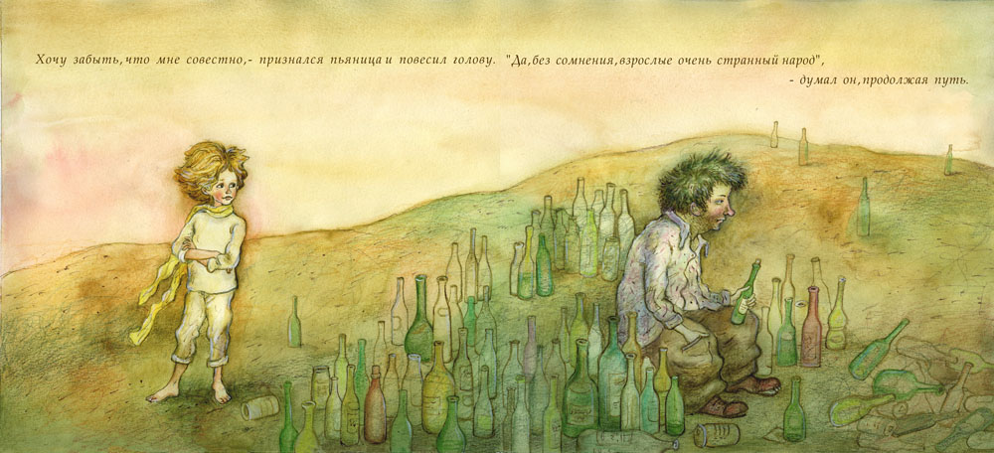
Пьяница
Уныние и боль за погибшего человека.

Slide 12
« – Ты что делаешь? – спросил принц.
– Пью! Чтобы забыть, что мне совестно!»
Пьяница хочет убить в себе единственный луч света – совесть, который снова сделал бы его человеком. Темно в его душе, встреча повергла Маленького принца в уныние. Ему было жаль горького пьяницы, который не мог найти в себе силы, чтобы стать человеком.

Slide 13
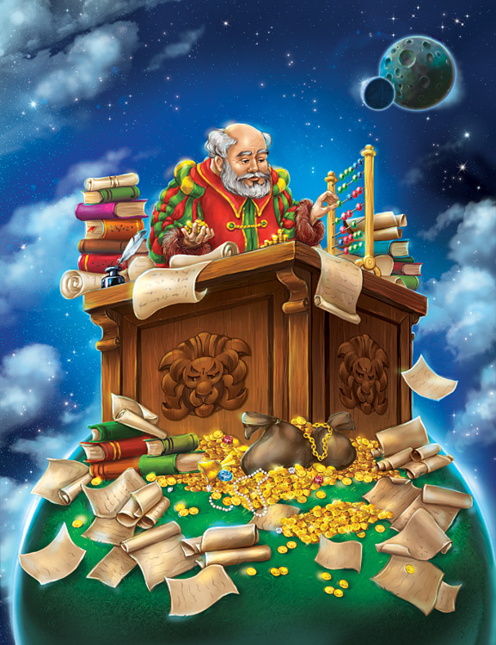
Делец
Красота и смех звезд – самое важное на свете…

Slide 14
На этой планете жил ничтожный человек, делец, который пытался превратить необозримую красоту вселенной в собственность, упрятав ее в личный сейф. Этот человек считал себя очень серьезным – 54 года он занимался тем, что считал звезды, не видя их красоты. Он делал это ради власти и богатства.
Маленькому принцу эта встреча помогла понять бесполезность такой жизни.

Slide 15
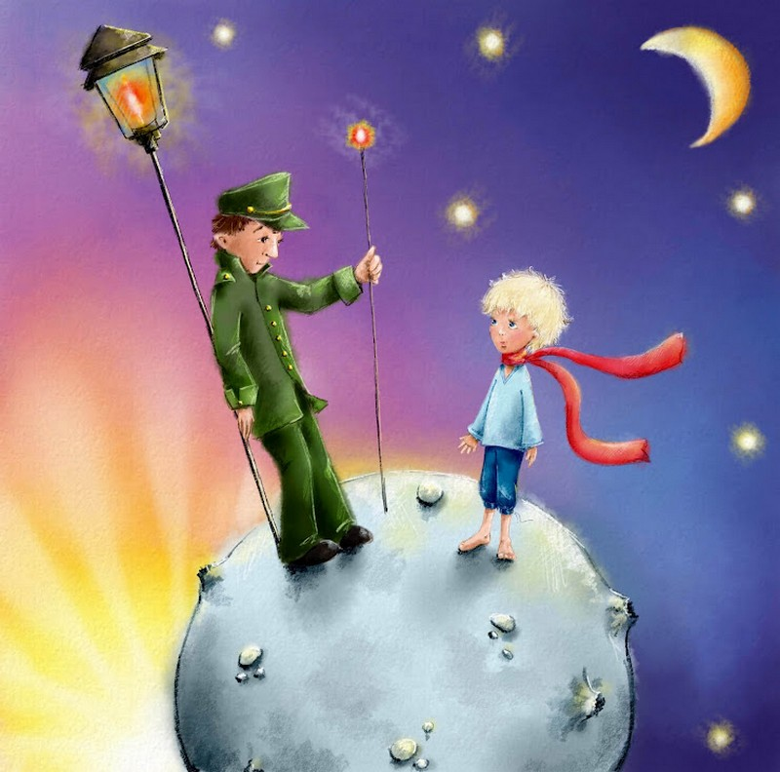
Фонарщик
– Это по настоящему полезно, потому что красиво.
– Верность слову, верность долгу.

Slide 16
«Когда он зажигает свой фонарь – как будто рождается еще одна звезда или цветок. А когда он гасит фонарь – как будто звезды или цветок засыпают. Прекрасное занятие. Это по-настоящему полезно, потому что красиво».
Маленький принц покидает эту планету с восхищением и уважением к фонарщику за верность слову, за умение не покладая рук работать, вопреки лени и трудностям освещая людям путь.

Slide 17
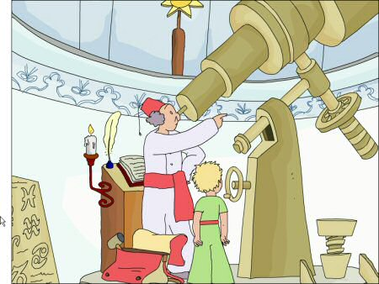
Географ
Размышления о вечном и эфемерном

Slide 18
Географ никогда не выходит из кабинета, он считает себя слишком важным лицом, чтобы разгуливать без дела. Обо всем он знает лишь понаслышке. Географ размышляет о вечном и эфемерном, мимолетном, которое не заслуживает не только любви, но и понимания. Вечными для него являются горы, которые не меняются, океан, который не пересыхает. Слушая собеседника, Маленький принц впервые пожалел о покинутой Розе: «Ей нечем защищаться от мира. У нее только и есть что четыре шипа. А я бросил ее, и она осталась на моей планете совсем одна!»

Slide 19
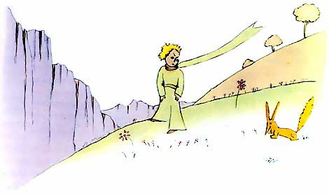
Лис
– Ты в ответе за всех, кого приручил…

Slide 20
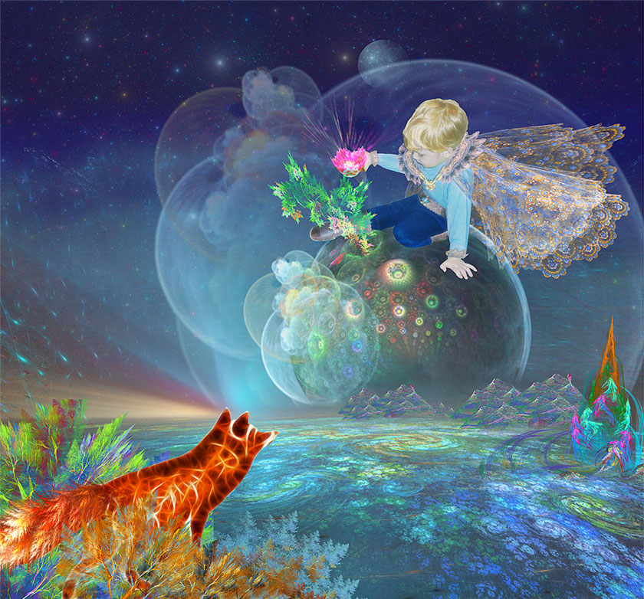
Маленький принц, посетив планету Земля, вынес для себя то, что нужно понять и нам. После знакомства с Лисом герой обрел важную истину, которая заключается в словах: «Ты в ответе за всех, кого приручил. Ты в ответе за свою Розу ».

Slide 21
Наш герой понял, что его Роза – единственная во всем мире, потому что он ухаживал за ней, проявлял к ней внимание. Малыш беспрекословно выполнял малейшее желание Розы. И даже готов был умереть ради нее. Когда принц увидел на Земле сад, полный роз, он очень огорчился. Но именно Лис подсказал Маленькому принцу, что «каждому человеку нужен один цветок, тот, который наполнит душу Светом».

Slide 22
Маленький принц жив. Он в песнях, в наших душах. И приходит время, когда Маленький принц открывает нам свои тайны. Но это происходит лишь тогда, когда человек находит в себе то прекрасное, что глубоко в нем спрятано и до определенного времени спит глубоким сном. Пробудить это прекрасное, заставить человека всмотреться в свой внутренний мир, пробудить в нем желание стать лучше – таков сокровенный смысл сказки Экзюпери.

